Slide 1
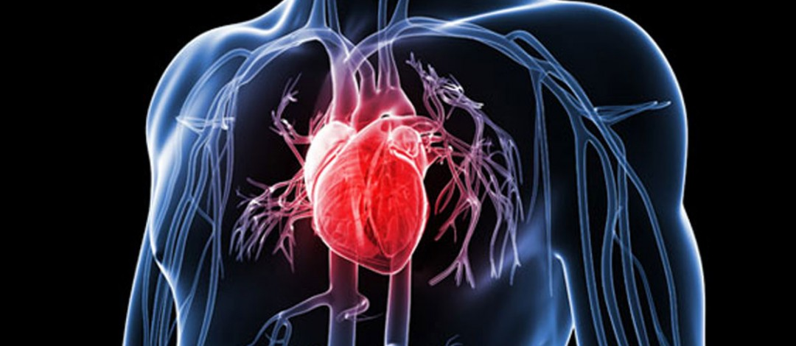
OBTOČILA OZ. TRANSPORTNI SISTEM (Človek)

Slide 2
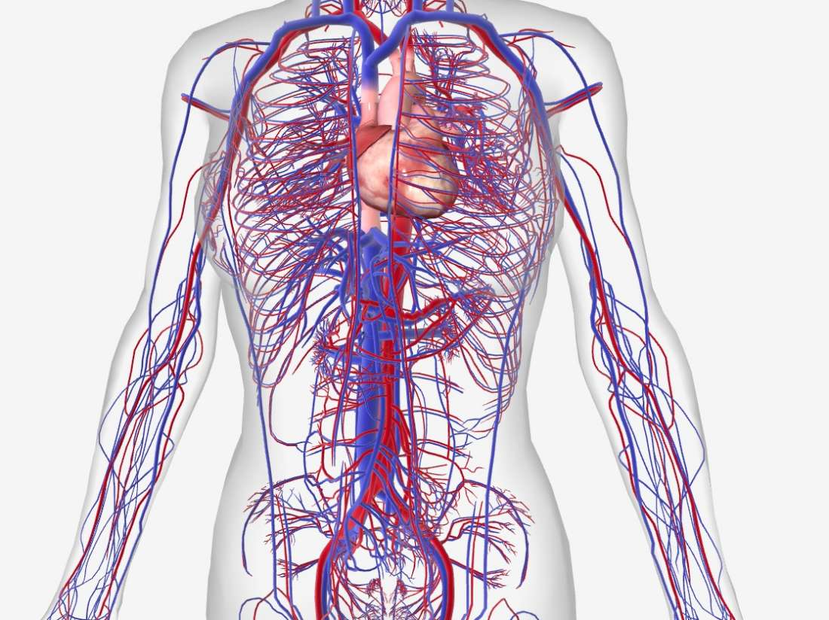

Slide 3
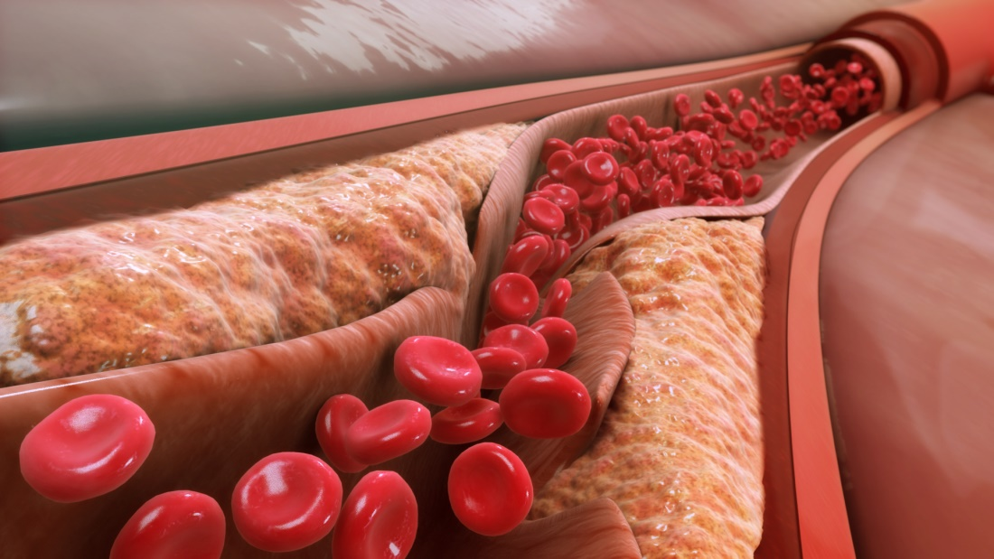
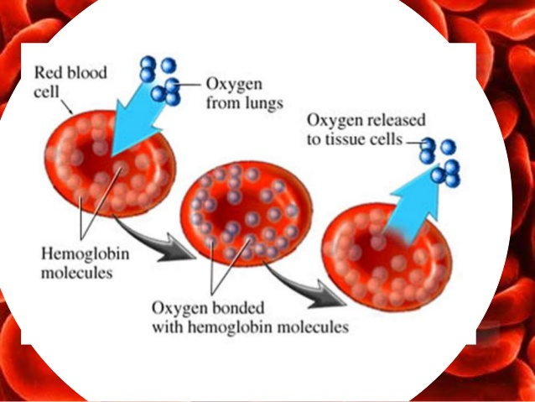
FUNKCIJA
PRENAŠANJE HRANILNIH
SNOVI IZ TANKEGA
ČREVESJA V VSE
CELICE PO TELESU
PRENOS KISIKA S
POMOČJO RDEČIH
KRVNIČK OD PLJUČ
DO VSEH CELIC PO
TELESU

Slide 4
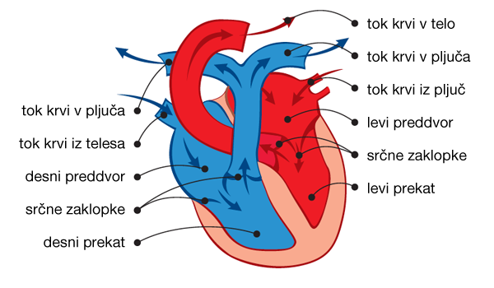
ZGRADBA
SRCE

Slide 5
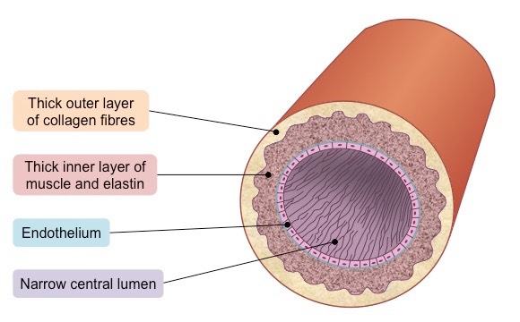
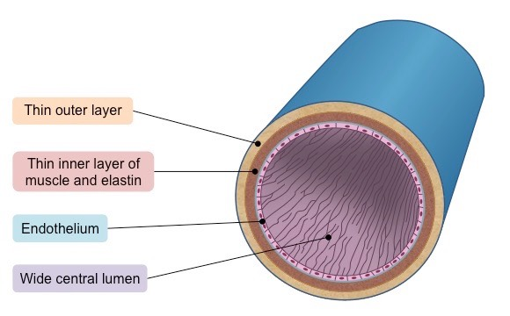
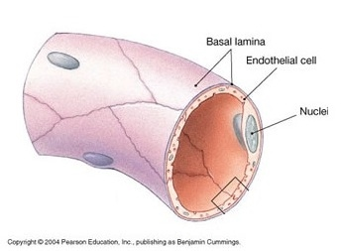
ŽILE
ARTERIJE
VENE
KAPILARE

Slide 6
OKSIGENIRANA IN DEOKSIGENIRANA KRI
KRI, KI SE V PLUČIH NASIČI S KISIKOM IN GRE IZ SRCA PO CELOTNEM TELESU DO TARČNIH TKIV JE OKSIGENIRANA
KRI, KI JE ODDALA KISIK V TKIVA IN POTUJE IZ SRCA V PLUČA JE DEOKSIGENIRANA

Slide 7
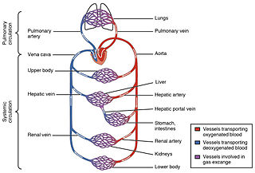
VELIKI IN MALI KRVNI OBTOK
MALI KRVNI
OBTOK
VELIKI KRVNI
OBTOK

Slide 8
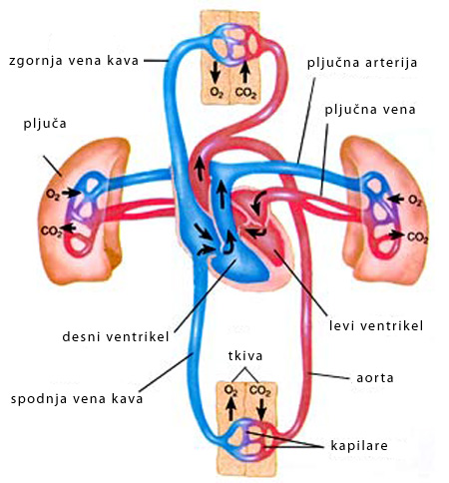
CELOTNI KRVNI OBTOK

Slide 9
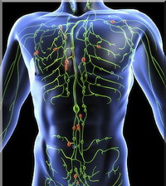
LIMFNI SISTEM
Limfni sistem je poleg krvožilja najpomembnejši transportni sistem v telesu
Zbira krvno plazmo, ki preide iz kapilar in jo z difuzijo vrača nazaj v žile
Poganjajo ga zaklopke in aktivacija skeletnih mišic
Specializiran za odstranjevanje odpadnih snovi iz tkiv (bakterije, tujke,…)

Slide 10
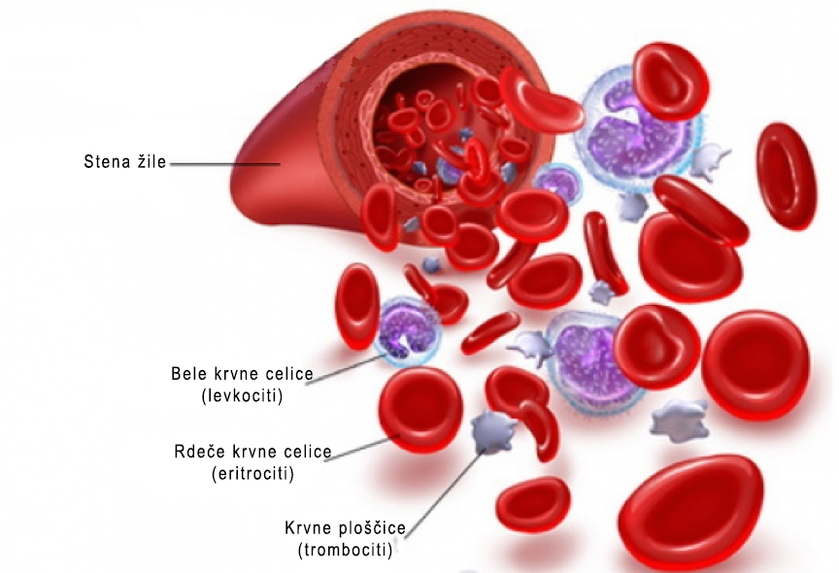
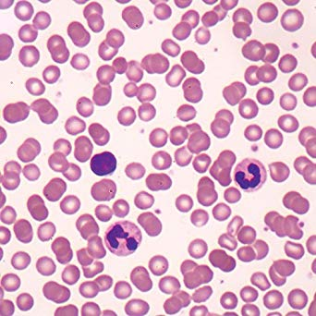
ZGRADBA KRVI

Slide 11
ZGRADBA KRVI
Kri je zgrajena iz:
-RDEČIH KRVNIČK
-BELIH KRVNIČK
-KRVNIH PLOŠČIC
-KRVNE PLAZME

Slide 12
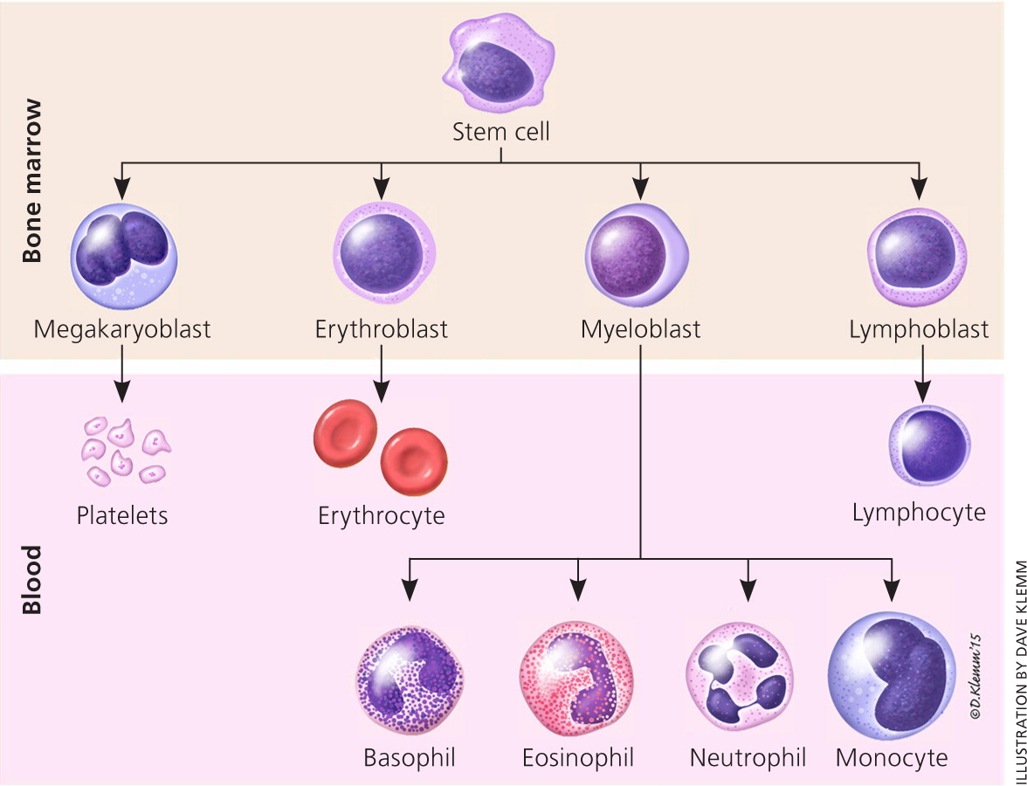
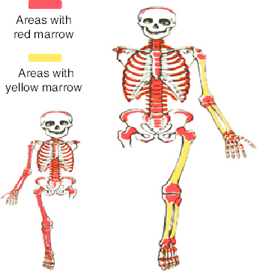
Nastanek krvi:
-kri nastaja v rdečem kostnem mozku

Slide 13
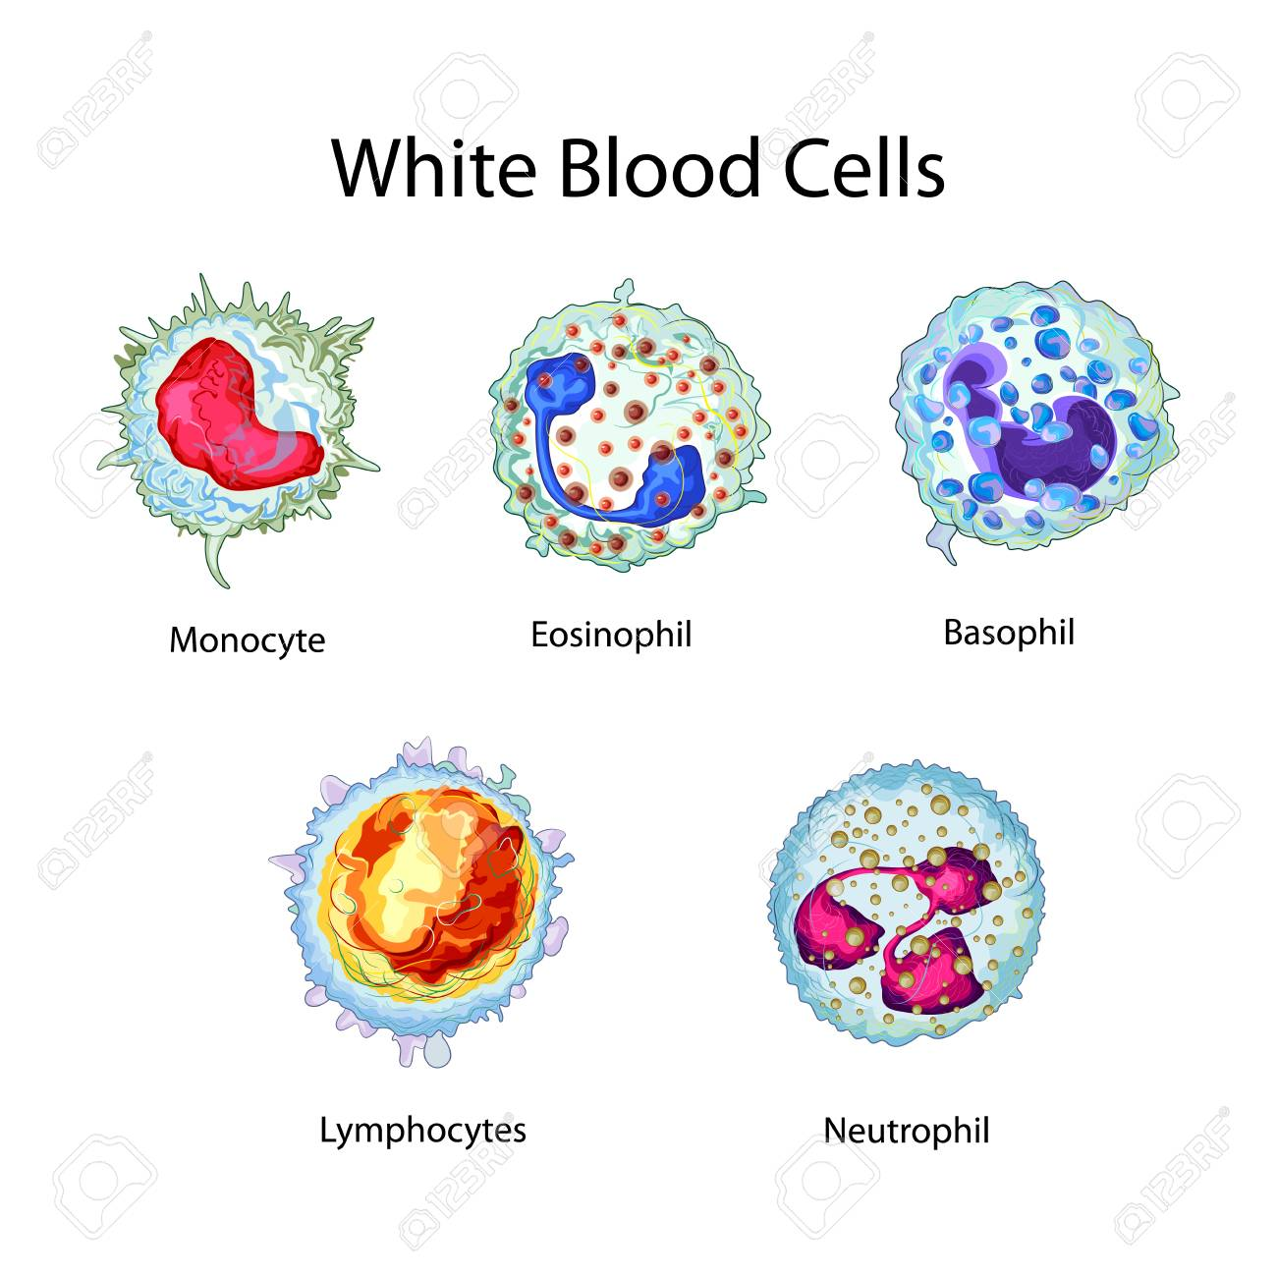
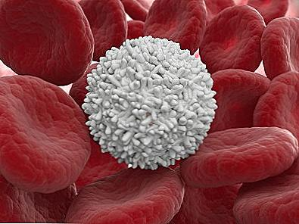
BELE KRVNIČKE ALI LEVKOCITI
BORBA proti
bakterijam,
virusom in
okužbam
-poznamo jih več vrst:
https://www.youtube.com/watch?v=iZYLeIJwe4w

Slide 14
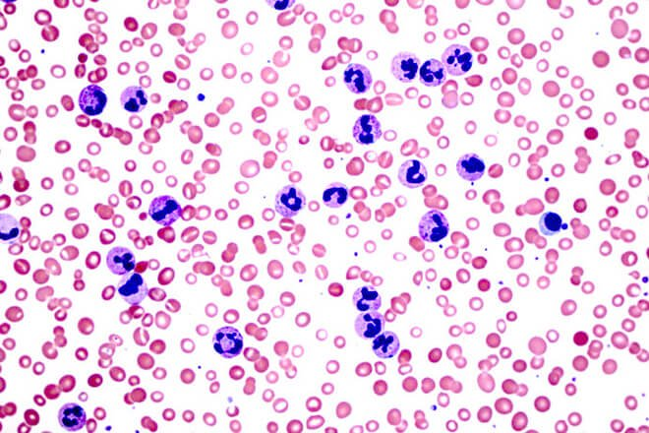
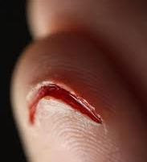
KRVNE PLOŠČICE ALI TROMBOCITI
OBNAVLJANJE tkiv
in CELJENJE ran
-niso prave celice ampak
le membrane z različnimi
snovmi, ki ob poškodbi
spodbudijo celjenje rane
-trombocitoza

Slide 15
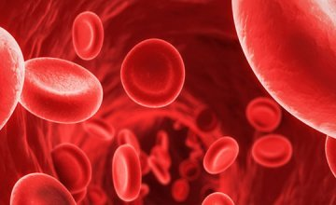
RDEČE KRVNIČKE
Naloga: prenos plinov (O2 in CO2)
Zgradba:
-nimajo jedra
-hemoglobin
-železo

Slide 16
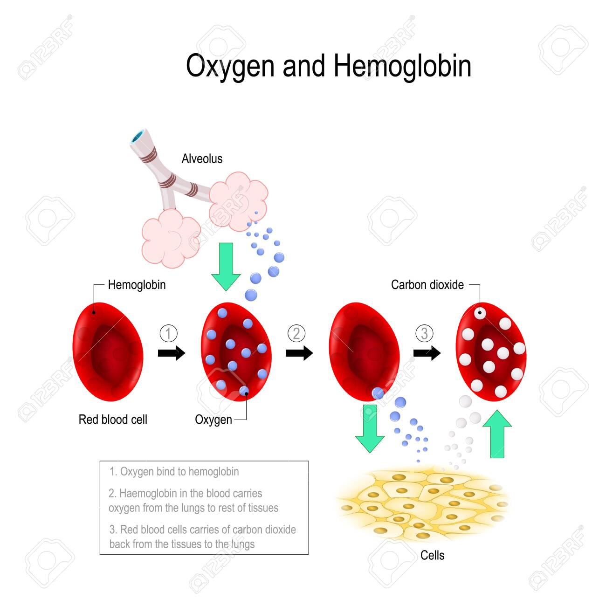
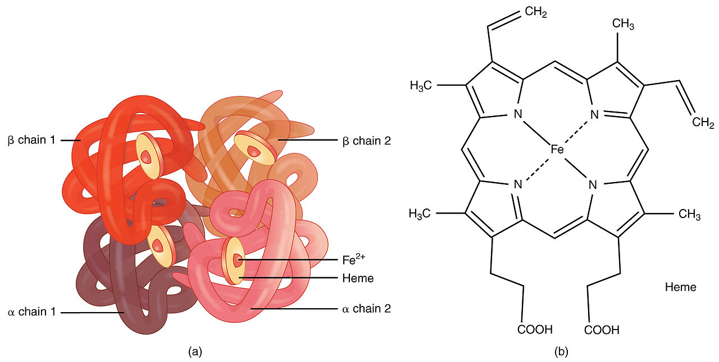
HEMOGLOBIN
Je molekula, ki se nahaja na eritrocitih in s pomočjo železovih ionov omogoča prenos plinov po telesu

Slide 17
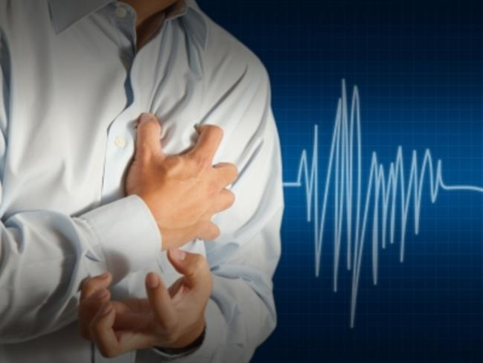
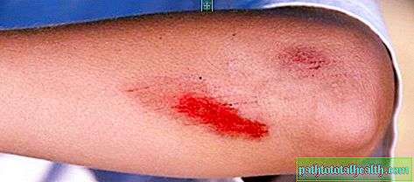
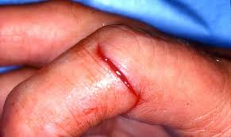
BOLEZNI KRVOŽILJA, PREVENTIVA IN UKREPANJE OB NASTANKU RANE

Slide 18
Vprašanja za ponovitev:
Naštej in opiši naloge krvnega obtoka.
Kateri organi gradijo krvni obtok in kakšna je njihova naloga v njem?
Opiši zgradbo srca in vseh vrst žil.
Opiši razliko med oksigenirano in deoksigenirano krvjo.
Opiši potovanje krvi skozi mali in veliki krvni obtok.

